Slide 1
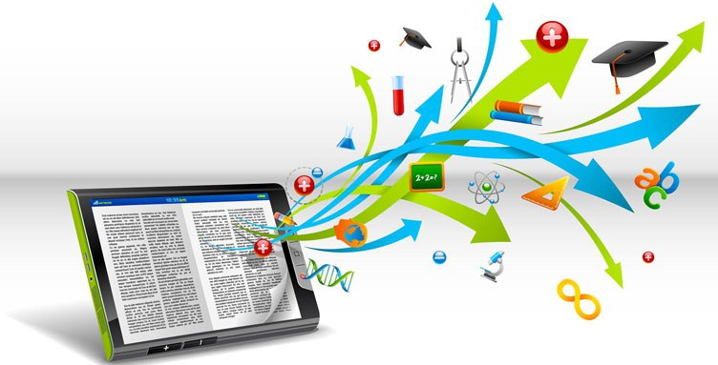
ΕΘΝΙΚΟΝ ΚΑΙ ΚΑΠΟΔΙΣΤΡΙΑΚΟΝ ΠΑΝΕΠΙΣΤΗΜΙΟΝ ΑΘΗΝΩΝ ΒΙΒΛΙΟΘΗΚΗ ΝΟΜΙΚΗΣ ΣΧΟΛΗΣ
ΥΠΗΡΕΣΙΕΣ ΒΙΒΛΙΟΘΗΚΗΣ
ΣΕΜΙΝΑΡΙΑ
προπτυχιακών φοιτητών Νομικής Σχολής

Slide 2
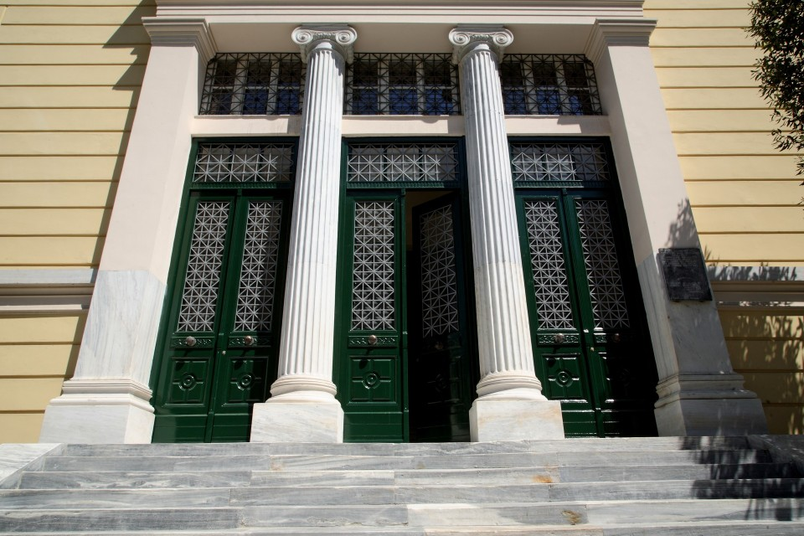
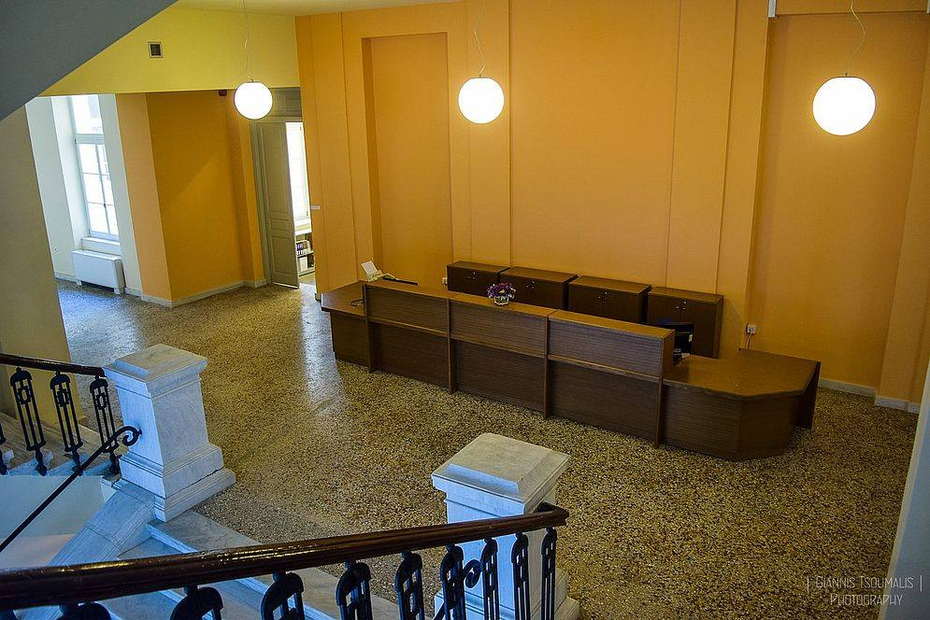
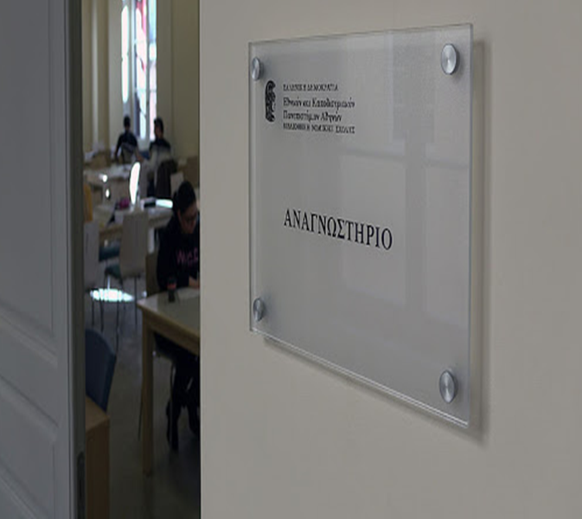
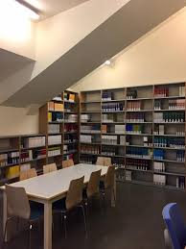
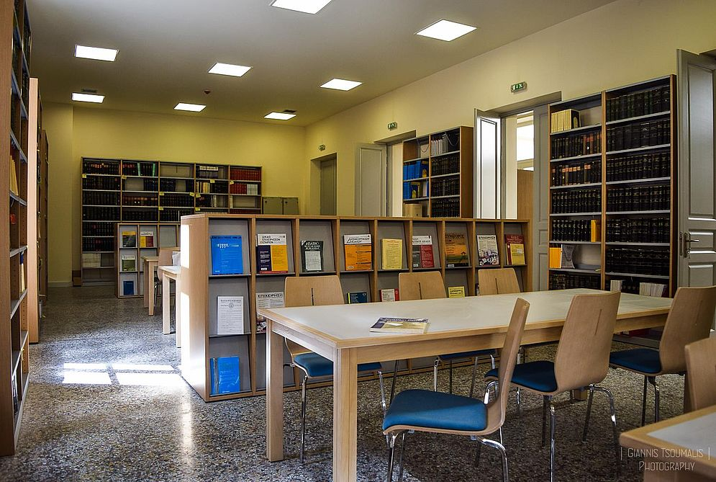
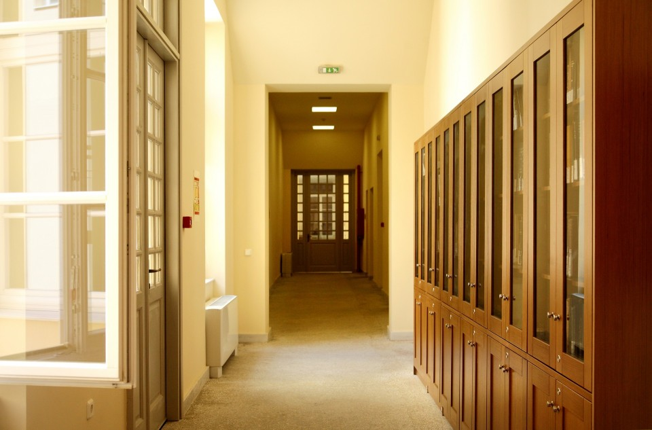
1^{ος} Όροφος
2^{ος} Όροφος
Γραφείο εξυπηρέτησης & πληροφόρησης
Αναγνωστήριο περιοδικών
Αρχείο περιοδικών (2000-)
Αίθουσα τιμητικών τόμων
Αρχείο διδακτορικών διατριβών Νομικής Σχολής
Συλλογή διδακτικών συγγραμμάτων «Εύδοξος»
Κεντρικό αναγνωστήριο
Αίθουσα πολυμέσων
Γραμματεία Βιβλιοθήκης
Συλλογή σπανίων βιβλίων
Ισόγειο
Γραφείο εξυπηρέτησης & πληροφόρησης
Αρχείο περιοδικών (-1999)
Συλλογές βιβλίων ανά κλάδο δικαίου
Notes:
Η Ενιαία Βιβλιοθήκη της Νομικής σχολής στο κτήριο του παλιού Χημείου του ΕΚΠΑ, που θεωρείται από τις πληρέστερες νομικές συλλογές στη χώρα μας και συγκρίνεται επάξια με αντίστοιχες του εξωτερικού στον τομέα της, ξεκίνησε τη λειτουργία της τον Οκτώβριο του 2016.
Καταλαμβάνει χώρους στο ▀ισόγειο, τον ▀πρώτο και τον ▀δεύτερο όροφο του ιστορικού κτηρίου του Παλαιού Χημείου του ΕΚΠΑ.
Ωράριο λειτουργίας: Δευτέρα-Παρασκευή: 08:30-19:00.

Slide 3
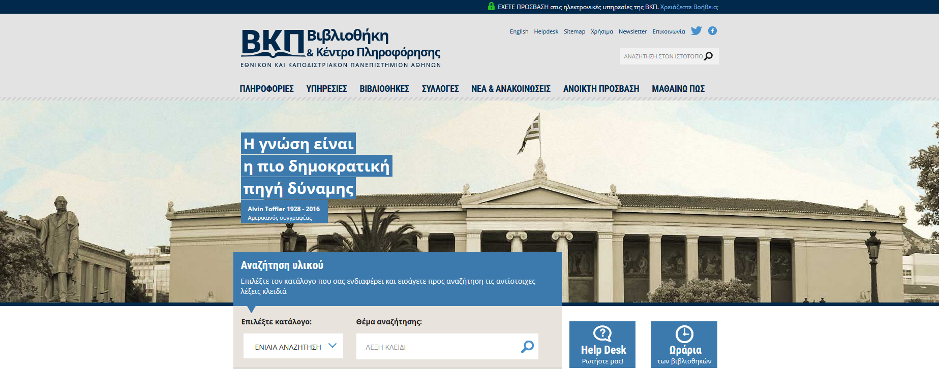
www.lib.uoa.gr
Notes:
Όλες οι συλλογές έχουν καταχωριστεί στον ηλεκτρονικό κατάλογο των βιβλιοθηκών του ΕΚΠΑ και τα βιβλιογραφικά στοιχεία, μαζί με τις τοπικές πληροφορίες είναι διαθέσιμα▀ μέσω της ιστοσελίδας των Βιβλιοθηκών www.lib.uoa.gr.

Slide 4
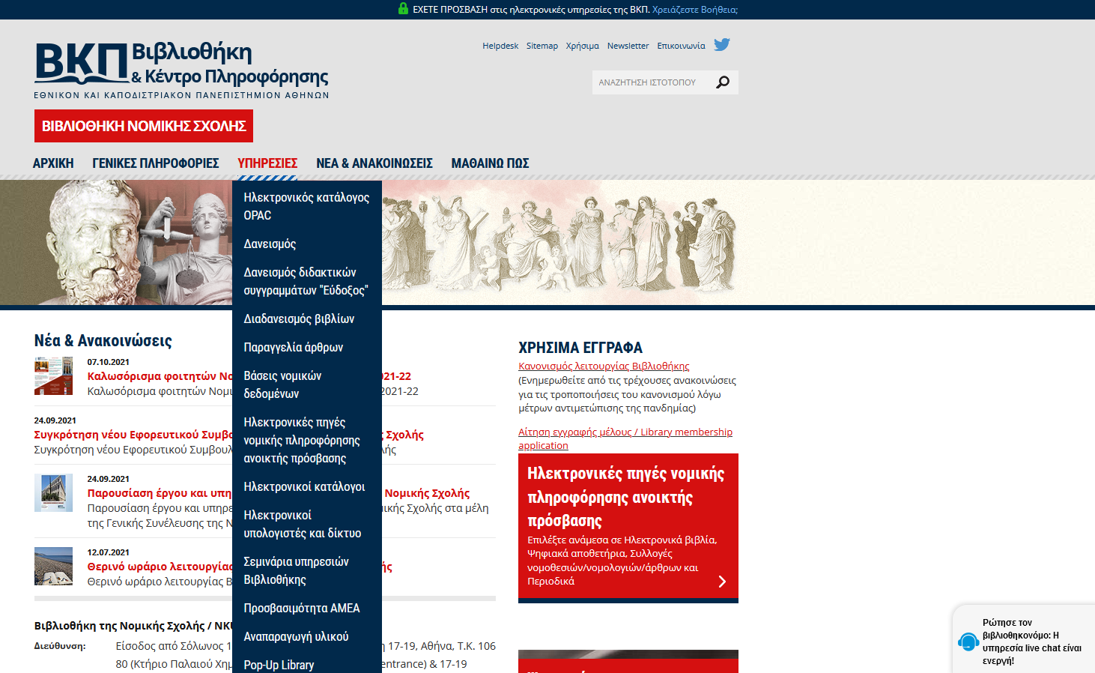
http://law.lib.uoa.gr/
Notes:
Εφεξής η ιστοσελίδα της Βιβλιοθήκης μας▀ θα προστεθεί στις αγαπημένες σας καθώς θα αποτελέσει πολύτιμο οδηγό σε αυτό σας το ταξίδι στη νομική έρευνα. Ενημερωθείτε πλήρως για τις παρεχόμενες υπηρεσίες καθώς και για τις τροποποιήσεις του κανονισμού λόγω μέτρων αντιμετώπισης της πανδημίας. Για οποιαδήποτε απορία μπορείτε να επικοινωνήστε μαζί μας είτε τηλεφωνικώς ή μέσω mail είτε να χρησιμοποιήσετε την υπηρεσία▀ live chat Ρώτησε τον βιβλιοθηκονόμο!

Slide 5
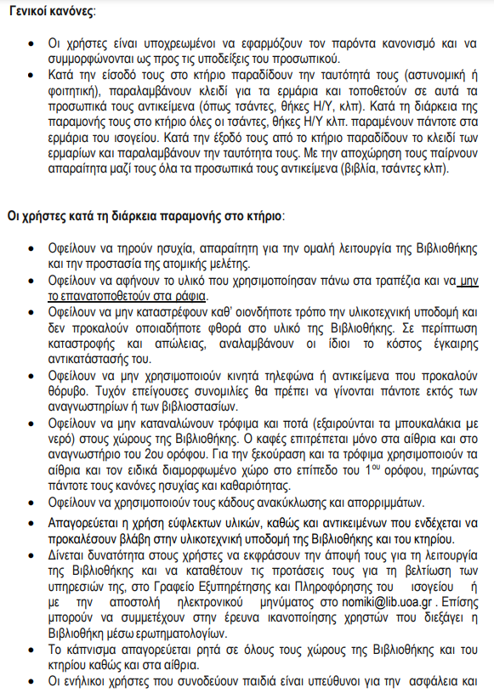
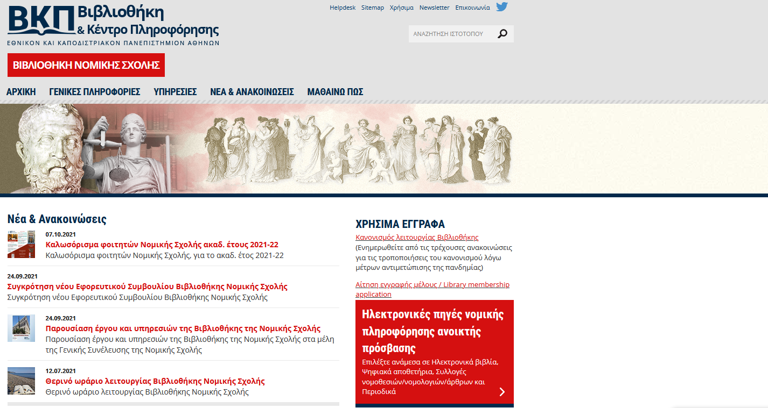
Notes:
Η εύρυθμη λειτουργία της Βιβλιοθήκης της Νομικής Σχολής απαιτεί την καλή συνεργασία χρηστών και προσωπικού, η οποία επιτυγχάνεται όταν τηρούνται οι υποχρεώσεις και των δυο μερών και ακολουθούνται οι γενικοί κανόνες καλής συμπεριφοράς. Οι χρήστες είναι υποχρεωμένοι να εφαρμόζουν τον ▀Κανονισμό λειτουργίας της Βιβλιοθήκης και να συμμορφώνονται στις υποδείξεις του προσωπικού▀.
Κατά την είσοδό σας στο κτήριο παραδίδετε την ταυτότητά σας (αστυνομική ή φοιτητική), παραλαμβάνετε κλειδί για τα ερμάρια και τοποθετείτε σε αυτά τα προσωπικά σας αντικείμενα (όπως τσάντες, θήκες Η/Υ, κλπ). Με την αποχώρησή σας από το κτήριο παραδίδεται το κλειδί των ερμαρίων και παραλαμβάνετε την ταυτότητά σας.

Slide 6
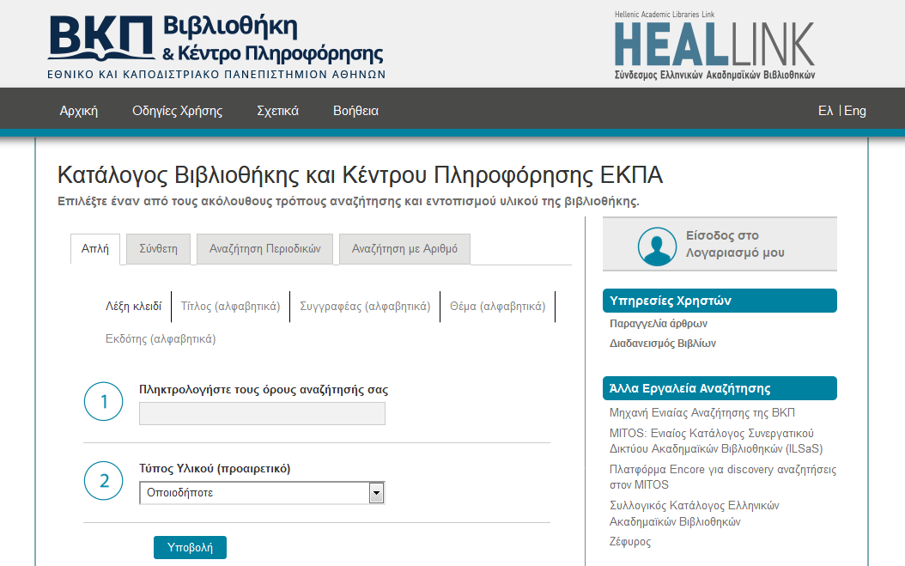
Ηλεκτρονικός κατάλογος OPAC https://opac.seab.gr/search~S6*gre
Ανοιχτή πρόσβαση
Αναζήτηση στο Συλλογικό Κατάλογο
Τρόποι αναζήτησης
Απλή
Σύνθετη
Αναζήτηση Περιοδικών
Με αριθμό
Notes:
Η συλλογή είναι πλήρως αυτοματοποιημένη και μέσω του ανοιχτού δημοσίου καταλόγου (ΟPAC) υπάρχει δυνατότητα εντοπισμού του υλικού που σας ενδιαφέρει. Για τον εντοπισμό μονογραφιών μπορείτε να χρησιμοποιήσετε είτε την Απλή αναζήτηση είτε τη Σύνθετη. Οι προπτυχιακοί φοιτητές έχουν δικαίωμα δανεισμού έως τρία βιβλία τη φορά, έως δύο ημέρες και δικαίωμα μιας ανανέωσης.

Slide 7
η αναζήτηση με Λέξη κλειδί ψάχνει σε αρκετά ευρετήρια και μπορεί να εμφανίσει πάρα πολλά αποτελέσματα
Notes:
Η αναζήτηση με «λέξη κλειδί» ▀ εντοπίζει τον όρο που αναζητάτε σε πολλαπλά ευρετήρια (τίτλος, συγγραφέας, θέμα) γι’ αυτό και μπορεί να εμφανίσει πολλά αποτελέσματα.
Η αναζήτηση στον «Τίτλο» αλφαβητικά επιστρέφει αποτελέσματα τεκμηρίων όπου ο τίτλος τους ξεκινάει με τον όρο που θέσατε στην αναζήτηση.
Εάν γνωρίζετε τον δημιουργό του βιβλίου μπορείτε να χρησιμοποιήσετε το ευρετήριο «Συγγραφέας» θέτοντας ως όρο αναζήτησης το όνομά του. Εάν επιθυμείτε να ανακτήσετε υλικό σχετικό με συγκεκριμένο θέμα π.χ. Γάμος μπορείτε να χρησιμοποιήσετε το θεματικό ευρετήριο.

Slide 8
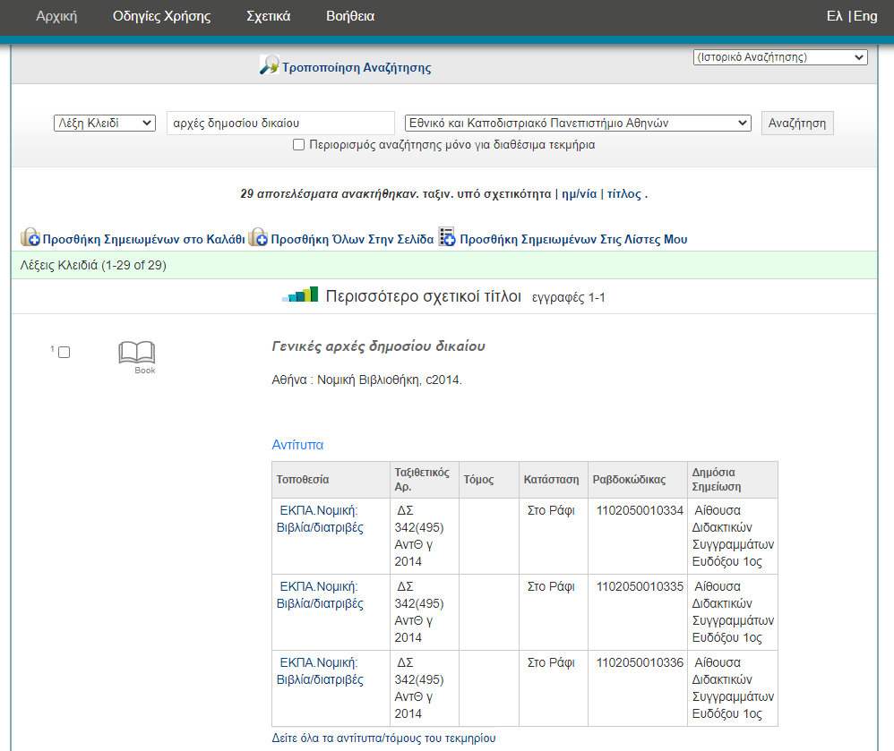
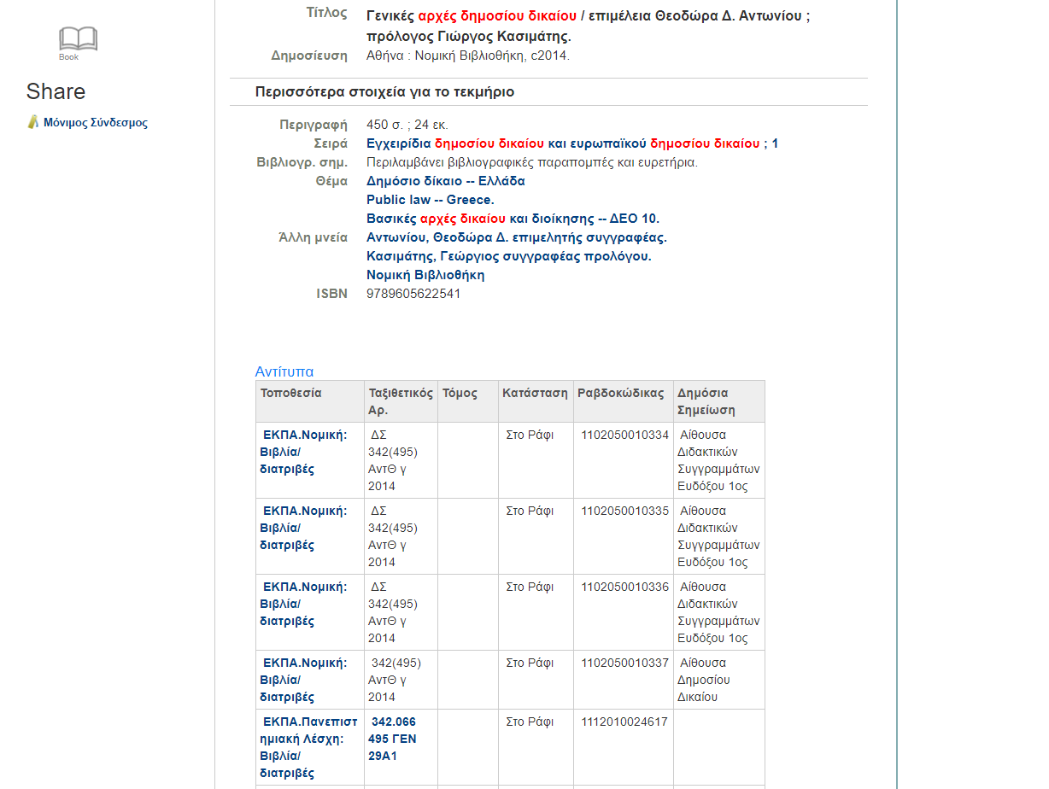
Ελέγχετε την τοποθεσία & διαθεσιμότητα του βιβλίου και σημειώνετε ταξιθετικό αριθμό & ραβδοκώδικα
ΠΡΟΣΟΧΗ
ενιαίος κατάλογος
Notes:
Στην επόμενη σελίδα εμφανίζονται τα αποτελέσματα της αναζήτησης. Αφού ελέγξετε▀ την τοποθεσία και τη διαθεσιμότητα του τεκμηρίου, σημειώνετε τον ταξιθετικό αριθμό και τον ραβδοκώδικα.
▀Ο κατάλογος είναι ενιαίος για όλο το Πανεπιστήμιο Αθηνών.

Slide 9
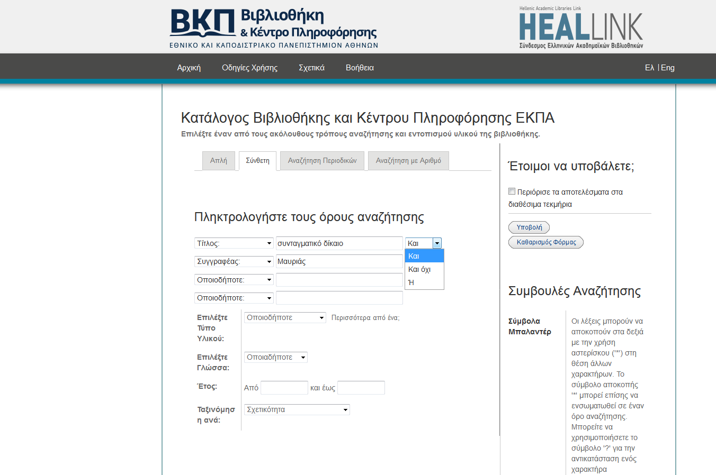
Μπορείτε να χρησιμοποιήσετε τους τελεστές ΚΑΙ, ΚΑΙ ΟΧΙ, Ή για να συνδυάσετε τους όρους της αναζήτησής σας
Notes:
Στη σύνθετη αναζήτηση μπορείτε να συνδυάσετε▀ όρους και ευρετήρια με τη χρήση λογικών τελεστών προκειμένου να λάβετε στοχευμένα αποτελέσματα.
Π.Χ. έστω ότι κάποιος αναζητεί το βιβλίο του καθηγητή κ. Μαυριά με τίτλο συνταγματικό δίκαιο. Θέτει τους όρους στα αντίστοιχα πεδία επιλέγοντας τoν τελεστή ΚΑΙ και πατάει Υποβολή..

Slide 10
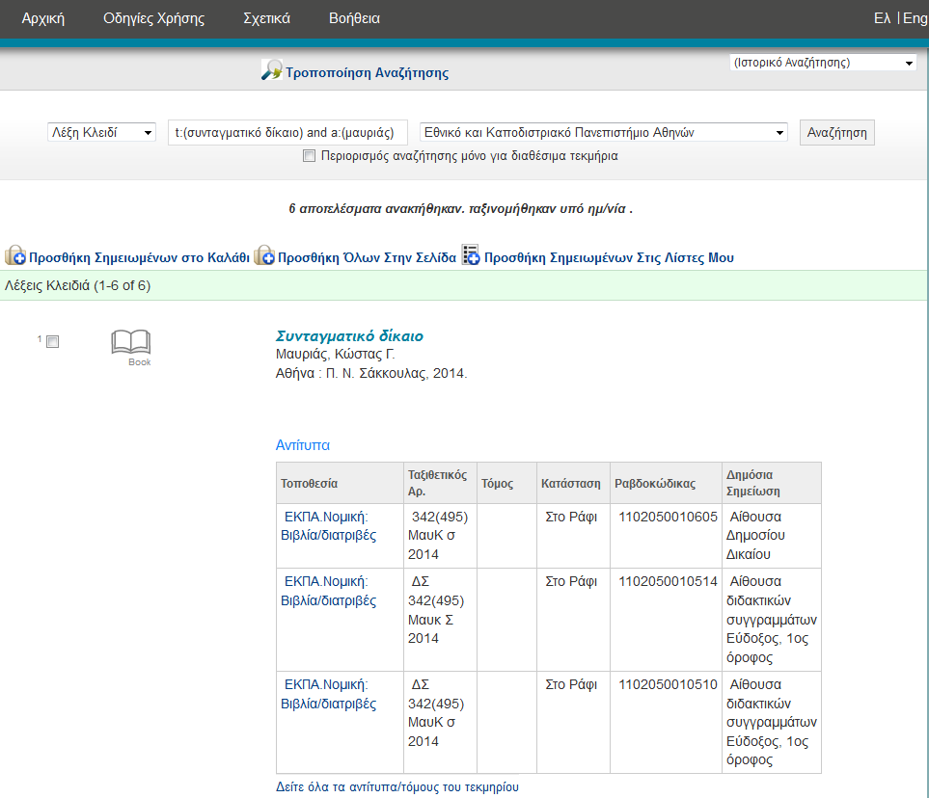
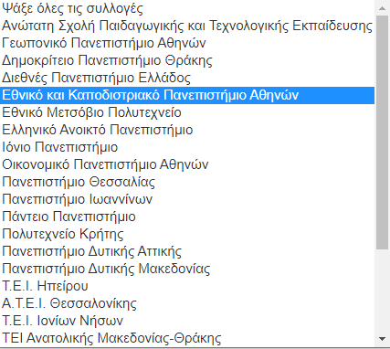
μπορείτε να επιλέξετε άλλο ίδρυμα για την αναζήτησή σας
Notes:
Στην επόμενη οθόνη εμφανίζονται 6 αποτελέσματα. Προσέξτε τώρα διαφορά. Εάν δεν είχαμε συνδυάσει τον τίτλο με τον συγγραφέα (και θέταμε ως όρους αναζήτησης: συνταγματικό δίκαιο) ▀ τότε θα λαμβάναμε ▀96 αποτελέσματα,. Με το συνδυασμό, όμως, ανακτήθηκαν 6▀.
Τέλος, ο OPAC ανήκει σε ένα συνεργατικό σχήμα ακαδημαϊκών ιδρυμάτων γι’ αυτό μπορείτε πατώντας▀ στο βέλος πάνω δεξιά ή να ψάξετε εκτός καταλόγου ΕΚΠΑ ή να ψάξετε σε όλα τα συνεργαζόμενα ιδρύματα (πχ. Πάντειο, ΔΠΘ).

Slide 11
Μπορείτε επίσης να χρησιμοποιήσετε τη συντομογραφία του τίτλου ενός περιοδικού για να το αναζητήσετε
Notes:
Εάν ενδιαφέρεστε να βρείτε Περιοδικά που ανήκουν στη συλλογή της Βιβλιοθήκης χρησιμοποιήστε την Αναζήτηση Περιοδικών▀ πληκτρολογώντας τον τίτλο ή τη συντομογραφία του Περιοδικού.

Slide 12
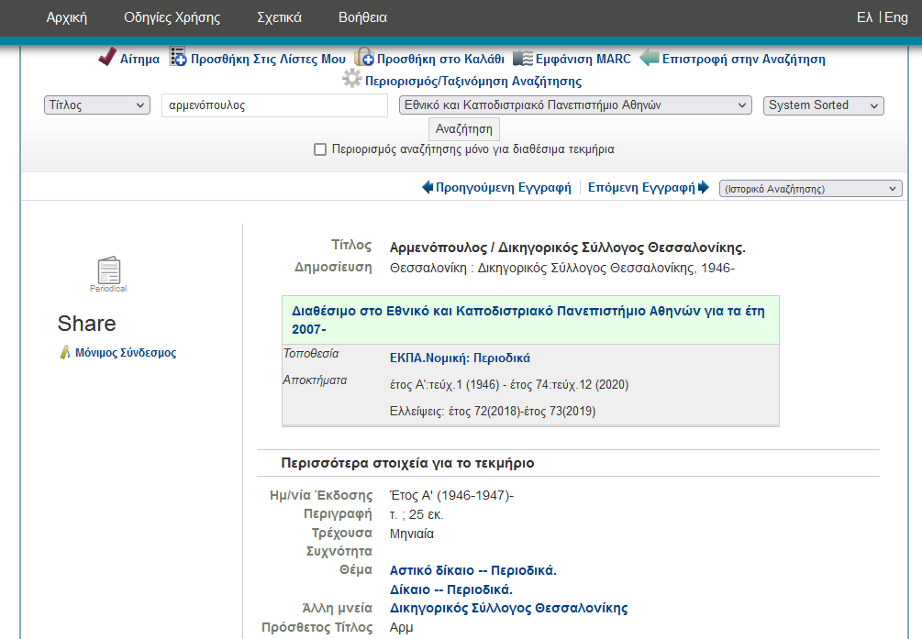
Μπορείτε να κλικάρετε στο σύνδεσμο για την ηλεκτρονική πρόσβαση στο πλήρες κείμενο του περιοδικού μέσω Δικτύου του ΕΚΠΑ ή με τη χρήση κωδικών εντός του χώρου της Βιβλιοθήκης της Νομικής Σχολής
Notes:
Στα αποτελέσματα ενημερώνεστε για την τοποθεσία και την πληρότητα των τευχών των περιοδικών. Εάν ο τίτλος διατίθεται και σε ηλεκτρονική μορφή εμφανίζεται▀ υπερσύνδεσμος που σας οδηγεί στο πλήρες κείμενο είτε μέσω Δικτύου ΕΚΠΑ είτε μέσω των εγκαταστάσεων της βιβλιοθήκης.

Slide 13
Περιοδικά Βιβλιοθήκης Νομικής Σχολής που διατίθενται και ηλεκτρονικά
http://law.lib.uoa.gr/nea-anakoinoseis/detail/article/periodika-bibliothikis-nomikis-scholis-poy-diatithentai-kai-ilektronika-2.html
Notes:
Για τη διευκόλυνση της ερευνητικής διαδικασίας συγκεντρώσαμε όλους τους τίτλους των νομικών περιοδικών που υπάρχουν σε έντυπη μορφή στη συλλογή της Βιβλιοθήκης και στους οποίους δίδεται επιπλέον και ηλεκτρονική πρόσβαση, είτε μέσω του Δικτύου του Πανεπιστημίου Αθηνών, είτε μέσω ελεύθερης διάθεσης στο Διαδίκτυο.
Τα περιοδικά που βρίσκονται στις βάσεις δεδομένων sakkoulas-online, Π.Ν. Σάκκουλας και nbonline απαιτούν κωδικούς πρόσβασης.

Slide 14
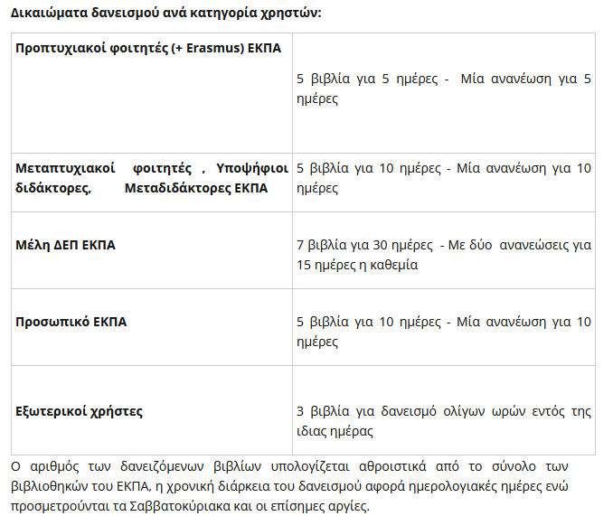
Υπηρεσία Δανεισμού http://law.lib.uoa.gr/ypiresies/daneismos.html
Eφαρμογή ενιαίου κανονισμού ΒΚΠ
Οι προπτυχιακοί φοιτητές έχουν δικαίωμα δανεισμού έως 5 βιβλία τη φορά, έως 5 ημέρες και δικαίωμα μιας ανανέωσης
Λήψη μέτρων για την αντιμετώπιση του προβλήματος των μοναδικών αντιτύπων
Σε περίπτωση καθυστέρησης επιστροφής του βιβλίου επιβάλλονται κυρώσεις.
Notes:
Λόγω του COVID η υπηρεσία δανεισμού αναπροσαρμόστηκε και απαιτεί την συμπλήρωση και υποβολή ηλεκτρονικής φόρμας.
Από 16/6/ 2021 Τα μέλη ΔΕΠ έχουν δικαίωμα δανεισμού έως επτά βιβλία τη φορά με διάρκεια δανεισμού έως δεκαπέντε μέρες και δικαίωμα μιας ανανέωσης.
Οι μεταπτυχιακοί φοιτητές, υποψήφιοι διδάκτορες και μεταδιδακτορικοί έχουν δικαίωμα δανεισμού έως έξι βιβλία τη φορά, με διάρκεια δανεισμού έως τρεις ημέρες και δικαίωμα μίας ανανέωσης
Οι προπτυχιακοί φοιτητές έχουν δικαίωμα δανεισμού έως τρία βιβλία τη φορά, έως δύο ημέρες και δικαίωμα μιας ανανέωσης.
Δανεισμός εξωτερικών χρηστών: Οι εξωτερικοί χρήστες έχουν δικαίωμα ημερήσιου δανεισμού έως 3 τεκμήρια.

Slide 15
Δανεισμός διδακτικών συγγραμμάτων "Εύδοξος"
Notes:
Η Βιβλιοθήκη λειτουργεί ως δανειστική για τα διδακτικά συγγράμματα στα πλαίσια του προγράμματος "Έύδοξος". Δημιουργεί συλλογή μακροχρόνιου δανεισμού συγγραμμάτων για τους φοιτητές που δεν έχουν δικαίωμα να προμηθευτούν δωρεάν συγγράμματα.

Slide 16
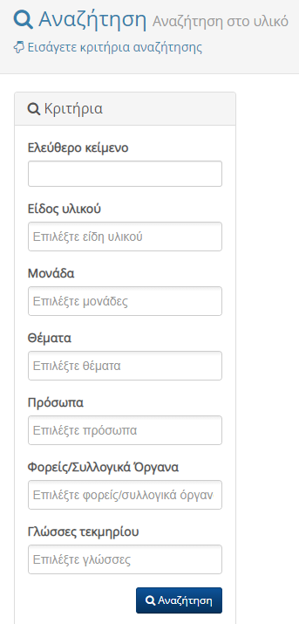
https://pergamos.lib.uoa.gr/uoa/dl/frontend/index.html
Notes:
Η Πέργαμος αποτελεί την Ενιαία Πλατφόρμα Ιδρυματικού Αποθετηρίου και Ψηφιακής Βιβλιοθήκης για το ΕΚΠΑ. Συγκεντρώνει Διπλωματικές εργασίες μεταπτυχιακών φοιτητών, καθώς και Διδακτορικές Διατριβές και εμπλουτίζεται με πρόσθετες Ψηφιακές Συλλογές του Πανεπιστημίου. Μπορείτε να πλοηγηθείτε▀ στο υλικό των συλλογών ή να εισάγετε στα Κριτήρια λέξεις κλειδιά προς αναζήτηση.

Slide 17
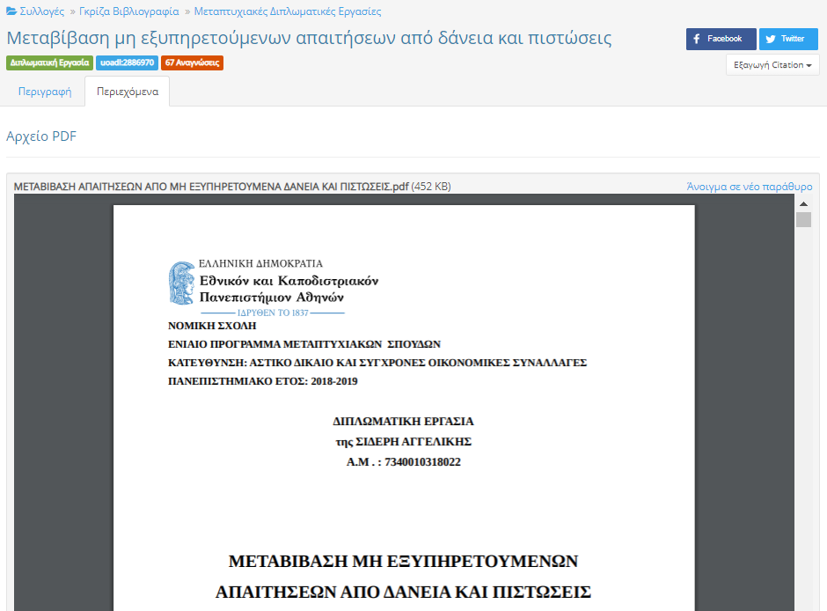
Περιορισμένη πρόσβαση στο πλήρες κείμενο για συγκεκριμένη χρονική περίοδο
Notes:
Αφού εντοπίσετε κάποιο αποτέλεσμα που σας ενδιαφέρει, στην ενότητα ΠΕΡΙΕΧΟΜΕΝΑ εμφανίζεται το πλήρες κείμενο της εργασίας σε μορφή pdf.
▀Ενδέχεται να υπάρχουν χρονικοί περιορισμοί την πρόσβασης στο πλήρες κείμενο. Σε αυτή την περίπτωση το ψηφιακό κείμενο δεν διατίθεται ηλεκτρονικά μέχρι να λήξει η περίοδος που έχει ορίσει ο συγγραφέας (6 μήνες, 12 μήνες ή έως 5 χρόνια για τις διδακτορικές διατριβές)

Slide 18
Νομικές Βάσεις Δεδομένων (συνδρομές βιβλιοθήκης)
https://www.qualex.gr/
https://www.sakkoulas.com
https://www.sakkoulas-online.gr/
http://www.dsanet.gr/1024x768.htm
https://lawdb.intrasoftnet.com/index.php
https://beckonline.beck.de/Modul/50910/Inhalt
https://www.dalloz.fr/dalloz
https://www.heinonline.org
https://www.jstor.org/
https://oxford.universitypressscholarship.com/
https://1.next.westlaw.com
Notes:
Η Βιβλιοθήκη παρέχει πρόσβαση σε ψηφιακό περιεχόμενο μέσα από ελληνικές και διεθνείς βάσεων νομικών πληροφοριών. Η πρόσβαση είναι εφικτή είτε μέσω του Δικτύου του ΕΚΠΑ είτε από τις εγκαταστάσεις της.

Slide 19
Ηλεκτρονικά περιοδικά και βιβλία (HEAL-LINK) http://www.heal-link.gr/
Σύνδεσμος Ελληνικών Ακαδημαϊκών Βιβλιοθηκών (HEAL-LINK)
Πρόσβαση σε πλήρες κείμενο ηλεκτρονικών περιοδικών και βιβλίων και σε βιβλιογραφικές βάσεις δεδομένων
Notes:
HEAL-Link είναι o Σύνδεσμος Ελληνικών Ακαδημαϊκών Βιβλιοθηκών που λειτουργεί υπό μορφή κοινοπραξίας και αποτελείται από 49 Ιδρύματα/Μέλη. Από τη διαδικτυακή πύλη του HEAL-Link τα μέλη του έχουν πρόσβαση σε ηλεκτρονικό υλικό που καλύπτεται από συμβάσεις που έχει συνάψει ο Σύνδεσμος με διάφορους εκδότες/διαθέτες. Η πρόσβαση στις ηλεκτρονικές πηγές και στις βιβλιογραφικές βάσεις δεδομένων είναι εφικτή και μέσω Δικτύου ΕΚΠΑ.

Slide 20
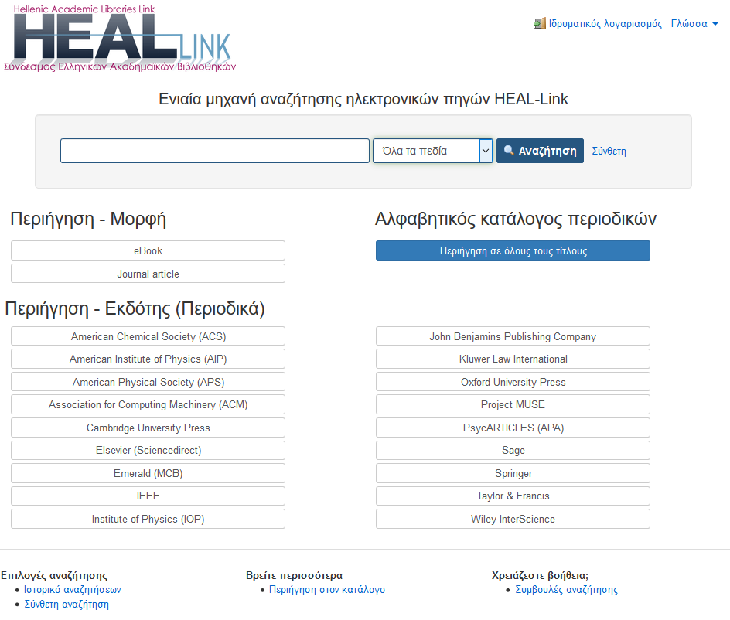
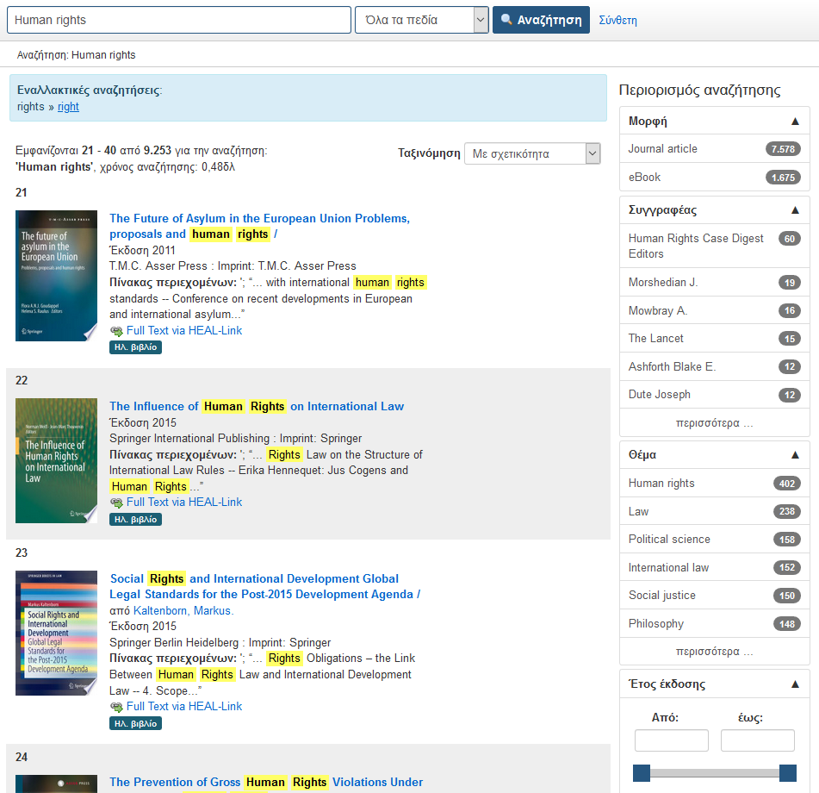
Τίτλος
Τίτλος περιοδικού
Συγγραφέας
Θέμα
ISBN/ISSN
Μορφή
Notes:
Η Ενιαία μηχανή αναζήτησης της heal link▀ πραγματοποιεί ταυτόχρονη αναζήτηση στα ηλεκτρονικά περιοδικά (σε επίπεδο άρθρου) και στα ηλεκτρονικά βιβλία (σε επίπεδο τίτλου). Παράλληλα▀, δίνεται η δυνατότητα περιορισμού των αποτελεσμάτων μέσω πολλαπλών φίλτρων.

Slide 21
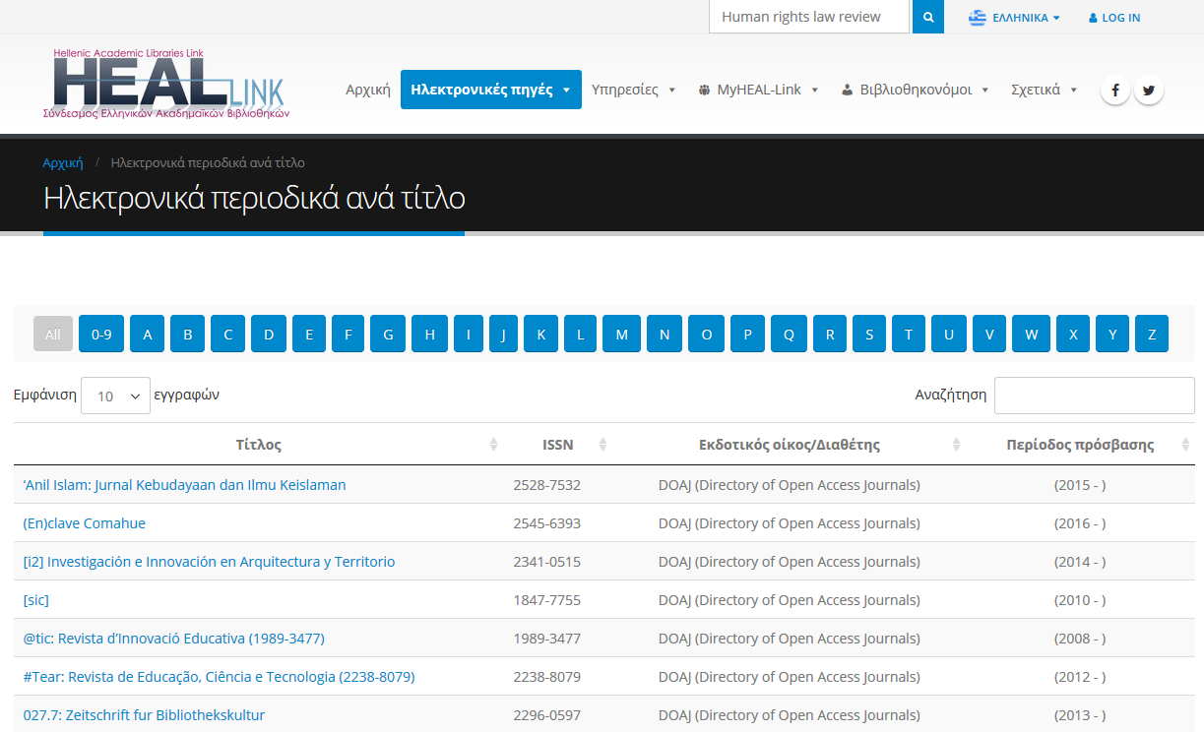
Notes:
Από το μενού “Ηλεκτρονικές πηγές” και επιλέγοντας την ενότητα “Ηλεκτρονικά περιοδικά” μπορείτε να πλοηγηθείτε στους τίτλους, είτε μέσω της αλφαβητικής περιήγησης, είτε μέσω θεματικής κατηγοριοποίησης, είτε μέσω του διαχωρισμού τους ανά εκδότη. Επίσης, μπορείτε να εντοπίσετε το περιοδικό που σας ενδιαφέρει πληκτρολογώντας ολόκληρο ή μέρος του τίτλου του στο πεδίο “Γρήγορη αναζήτηση” που υπάρχει στο πάνω δεξί μέρος της πύλης. Στα αποτελέσματα▀ αναγράφεται η περίοδος των ετών για την οποία υπάρχει δικαίωμα πρόσβασης στο πλήρες κείμενο των περιοδικών που περιλαμβάνονται στη βάση.

Slide 22
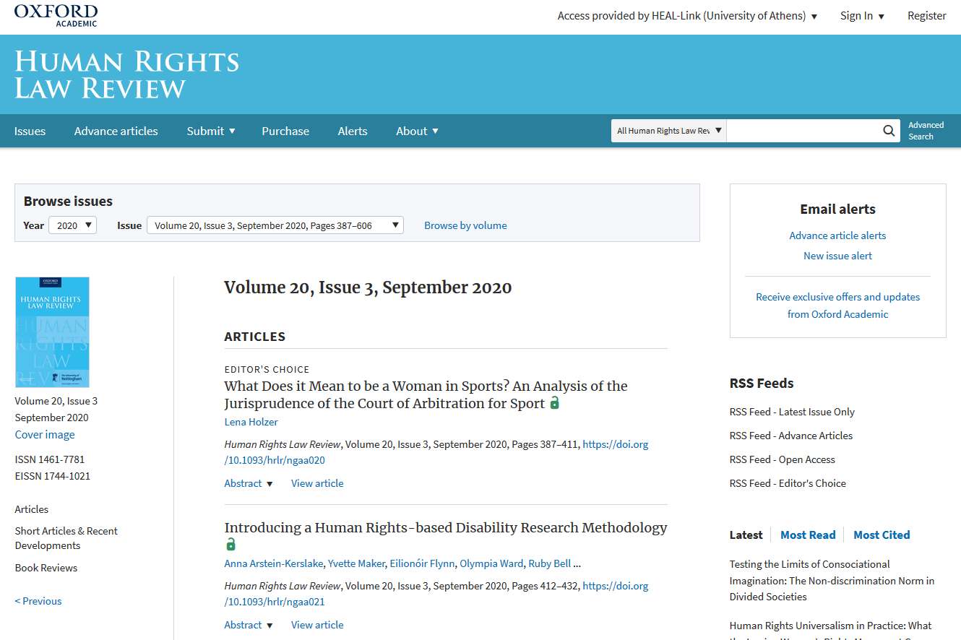
Notes:
Μόλις επιλέξετε τον τίτλο που επιθυμείτε μεταφέρεστε στον ιστότοπο του εκδότη/διαθέτη για να δείτε το πλήρες κείμενο των άρθρων. Οι προσφερόμενες δυνατότητες αναζήτησης και ο τρόπος πλοήγησης στη σελίδα εξαρτώνται από την πολιτική του εκάστοτε εκδότη.

Slide 23
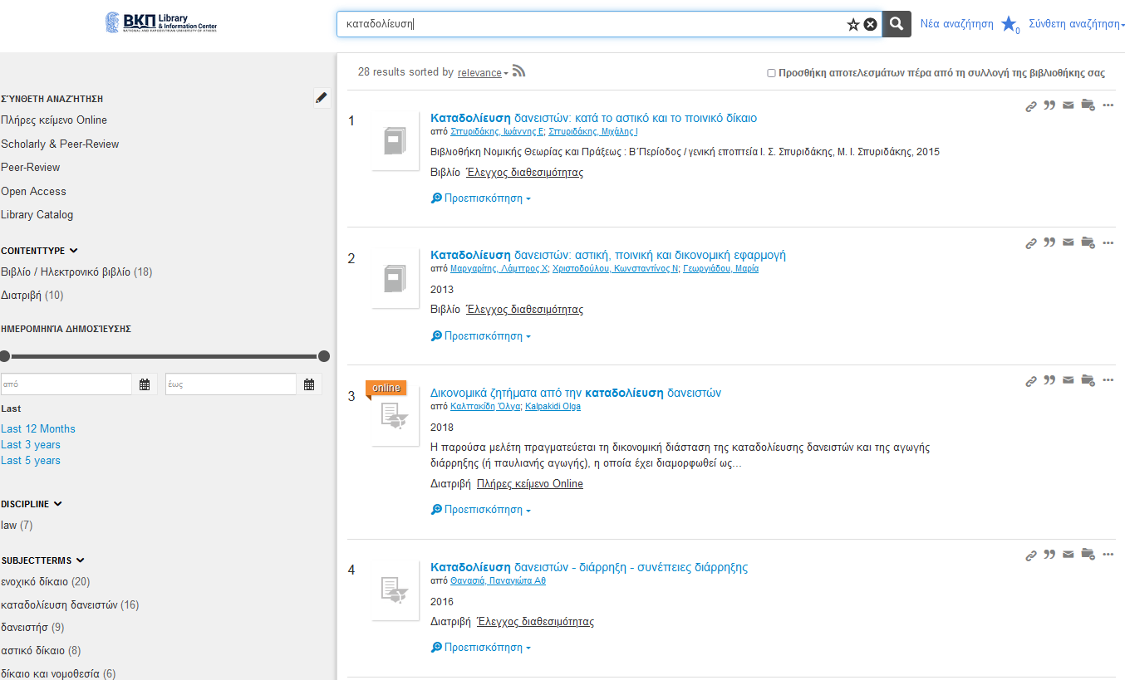
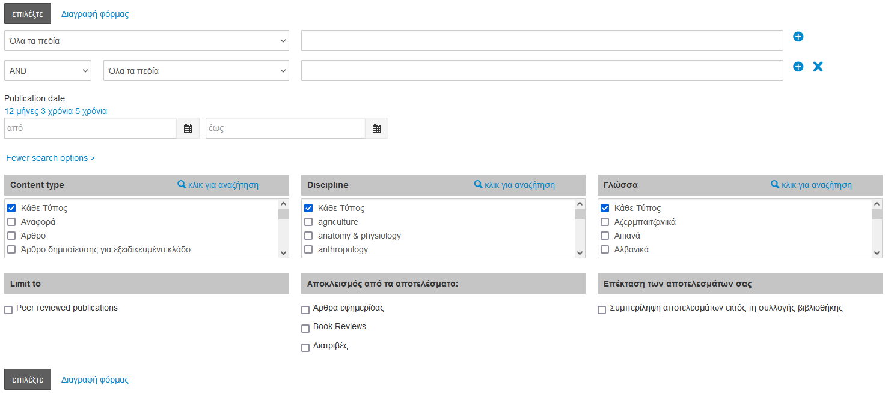
Μηχανή Ενιαίας Αναζήτησης της ΒΚΠ
Summon Discovery Service
www.lib.uoa.gr/summon
Περιλαμβάνει :
τον κατάλογο (OPAC) της ΒΚΠ του ΕΚΠΑ
το Ιδρυματικό Αποθετήριο Πέργαμος του ΕΚΠΑ
το Σύστημα ηλεκτρονικής έκδοσης περιοδικών του ΕΚΠΑ
βιβλιογραφικές βάσεις, ηλεκτρονικά βιβλία και ηλεκτρονικά περιοδικά στα οποία έχει το ΕΚΠΑ απευθείας συνδρομή
ηλεκτρονικές πηγές του HEAL-Link/ΣΕΑΒ (σχεδόν όλα τα περιοδικά και μεγάλο ποσοστό των ηλεκτρονικών βιβλίων και βιβλιογραφικών βάσεων)
ηλεκτρονικές πηγές (βιβλία και περιοδικά) Ανοικτής Πρόσβασης (Open Access)
Notes:
H Βιβλιοθήκη και Κέντρο Πληροφόρησης (ΒΚΠ) του ΕΚΠΑ, διαθέτει την υπηρεσία Summon Discovery Service για να παρέχει ενιαία αναζήτηση στις ηλεκτρονικές πηγές που προσφέρει. Στα αποτελέσματα αναζήτησης μπορεί ο χρήστης να επέμβει με μια σειρά από φίλτρα και εργαλεία, όπως επίσης και να επεκτείνει την αναζήτησή του και εκτός των συλλογών στις οποίες παρέχεται πρόσβαση.

Slide 24
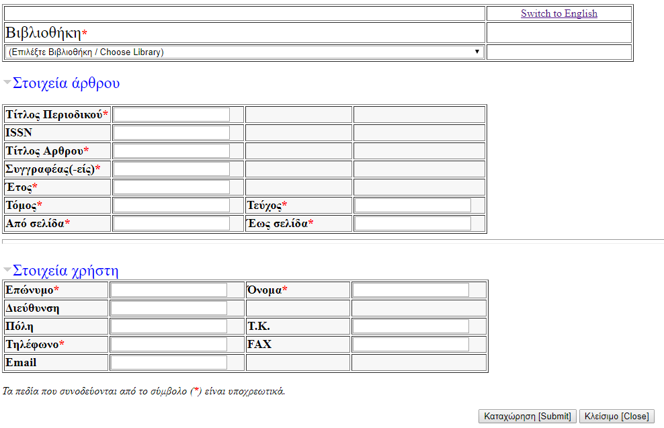
Υπηρεσία παραγγελίας άρθρων περιοδικών και διαδανεισμού βιβλίων http://www.lib.uoa.gr/ypiresies/paraggelia-arthron.html
Εθνικός Συλλογικός Κατάλογος Επιστημονικών Περιοδικών
Δυνατότητα αναζήτησης περιοδικών, σε περίπου 200 βιβλιοθήκες
Ο χρόνος παράδοσης και το κόστος παραγγελίας εξαρτάται από τη Βιβλιοθήκη που στέλνει το άρθρο (Ελλάδα ή εξωτερικό)
Παράδοση του άρθρου σε έντυπη μορφή
Διαδανεισμός βιβλίων
Notes:
Η υπηρεσία διαδανεισμού άρθρων έχει ως αποστολή την εξυπηρέτηση των χρηστών για την ανεύρεση, παραγγελία και παράδοση αντιγράφων άρθρων σε έντυπη μορφή από περιοδικά, τα οποία δεν περιλαμβάνονται στις συλλογές της Βιβλιοθήκης. Ο χρόνος παράδοσης εξαρτάται από τη Βιβλιοθήκη που προμηθεύει το άρθρο (εάν πρόκειται για ελληνική ή για βιβλιοθήκη που εδράζεται στο εξωτερικό). Για την παραγγελία είναι απαραίτητη η καταχώρηση Ηλεκτρονικής Φόρμας, ενώ ο χρήστης προκαταβάλει το σύνολο του κόστους διαδανεισμού, το οποίο καθορίζεται από τη Βιβλιοθήκη Προμηθευτή και τον επιβαρύνει.
Για την αρτιότερη κάλυψη των πληροφοριακών αναγκών των μελών μας, η Βιβλιοθήκη μπορεί να δανειστεί εκ μέρους σας βιβλία από τη βιβλιοθήκη της Νομικής Σχολής του Αριστοτελείου Πανεπιστημίου Θεσσαλονίκης και τη Βιβλιοθήκη της Νομικής Σχολής του Δημοκρίτειου Πανεπιστημίου Θράκης. Προκειμένου να πραγματοποιήσετε ένα αίτημα Διαδανεισμού Βιβλίου, θα πρέπει να απευθυνθείτε αυτοπροσώπως στη Βιβλιοθήκη μας. Όλα τα έξοδα αποστολής και παραλαβής του υλικού καλύπτονται από τον χρήστη.

Slide 25
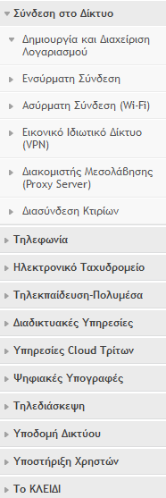
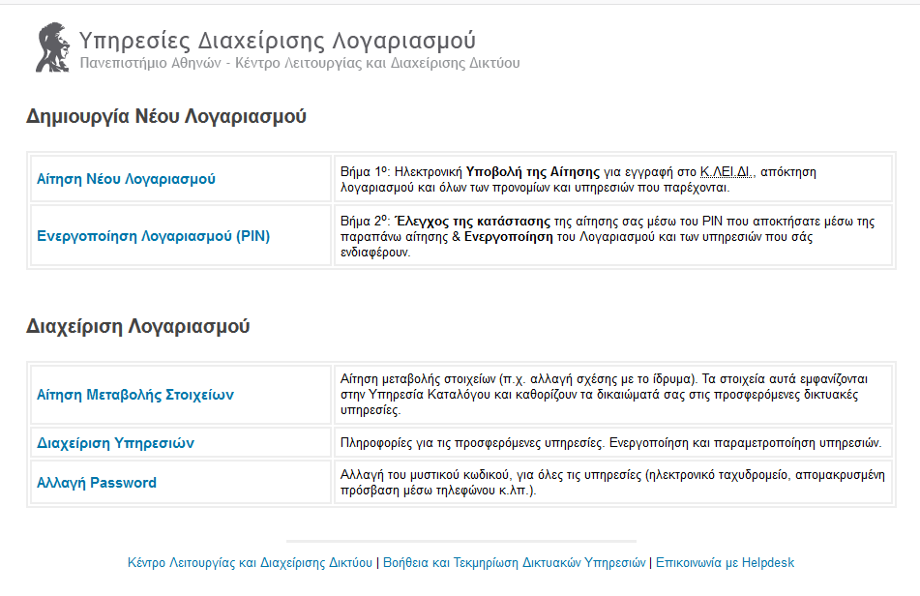
Πρόσβαση στις υπηρεσίες των βιβλιοθηκών εκτός δικτύου ΕΚΠΑ
Σύνδεση μέσω Ιδεατού Δικτύου ή μέσω Διακομιστή Μεσολάβησης
http://www.noc.uoa.gr
Κέντρο Λειτουργίας και Διαχείρισης Δικτύου (ΚΛΕΙΔΙ)
Δημιουργία λογαριασμού
Αναλυτικές οδηγίες εγκατάστασης και χρήσης
Proxy Server
VPN
Notes:
Για την πρόσβαση σε υπηρεσίες από οποιοδήποτε χώρο εκτός της Βιβλιοθήκης που χρειάζονται πιστοποίηση, προσφέρονται δύο εναλλακτικές επιλογές. Πρώτον, μπορείτε να εγκαταστήσετε στη συσκευή σας την εφαρμογή VPN, ώστε η σύνδεση στο Δίκτυο του ΕΚΠΑ να επιτευχθεί μέσω Ιδεατού Δικτύου. Κατά το άνοιγμα της εφαρμογής στα πεδία username και password που σας ζητούνται καταχωρείτε τα αντίστοιχα στοιχεία του υφιστάμενου λογαριασμού σας στο Πανεπιστήμιο Αθηνών. Για τη δημιουργία ή τη διαχείριση λογαριασμού θα πρέπει να υποβάλετε σχετικό αίτημα στην Υπηρεσία Υποστήριξης Χρηστών του Κ.ΛΕΙ.ΔΙ.
Επίσης, μπορείτε να συνδεθείτε μέσω Διακομιστή μεσολάβησης (proxy server) χωρίς τη χρήση επιπλέον λογισμικού. Για κάθε μία από τις περιπτώσεις παρέχονται αναλυτικές τεχνικές οδηγίες ανάλογα με τον φυλλομετρητή ή το λειτουργικό σύστημα της συσκευής, που ο χρήστης επιθυμεί να χρησιμοποιήσει για τη σύνδεσή του με το Δίκτυο του Πανεπιστημίου.

Slide 26
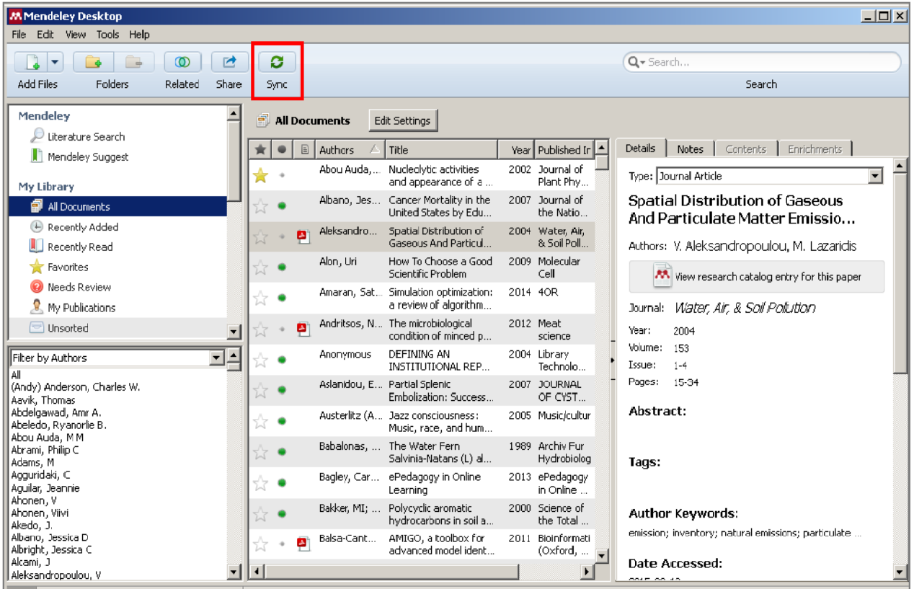
Διαχείριση και οργάνωση βιβλιογραφίας
Λογισμικό για τη δημιουργία, συλλογή και οργάνωση βιβλιογραφικών αναφορών
Αυτόματη εισαγωγή βιβλιογραφίας σε κειμενογράφο
Μορφοποίηση βιβλιογραφικών αναφορών με βάση τα διεθνή πρότυπα (π.χ. APA, Harvard)
Δυνατότητα σημειώσεων και σχολιασμού επί του πλήρους κειμένου
Προτάσεις σχετικής βιβλιογραφίας
Κοινωνικό δίκτυο ερευνητών
Notes:
Το Mendeley είναι μια διαδικτυακή εφαρμογή διαχείρισης βιβλιογραφίας και ταυτόχρονα ένα κοινωνικό δίκτυο ερευνητών, που παρέχει τη δυνατότητα οργάνωσης της βιβλιογραφίας αλλά και διαμοιρασμού βιβλιογραφικών αναφορών και εργασιών ανάμεσα σε ερευνητές. Οι βιβλιογραφικές αναφορές που αποθηκεύονται στο σύστημα, μπορούν πολύ εύκολα να εξαχθούν σε κειμενογράφο σύμφωνα με τα διεθνή πρότυπα εμφάνισης παραπομπών. Η βιβλιοθήκη οργανώνει κάθε χρόνο εξειδικευμένο σεμινάριο-εργαστήριο για τη χρήση του εν λόγω λογισμικού.

Slide 27
Turnitin Λογισμικό ελέγχου Λογοκλοπής http://www.turnitinuk.com/
Διαδικτυακή εφαρμογή αντιπαραβολής κειμένων
Αποκλειστική χρήση μελών ΔΕΠ
Οι αναφορές περί λογοκλοπής έχουν ενδεικτικό χαρακτήρα και η αξιολόγηση τους εναπόκειται στο διδάσκοντα
Notes:
Το Εθνικό και Καποδιστριακό Πανεπιστήμιο Αθηνών,, έχει αποκτήσει συνδρομή στο λογισμικό εντοπισμού λογοκλοπής Turnitin. Η χρήση του προϊόντος απευθύνεται σε Μέλη ΔΕΠ, ΕΔΙΠ, ΕΕΠ, ΕΤΕΠ και όσους θεσμικά ασκούν διδακτικά καθήκοντα προσφέροντάς τους τη δυνατότητα να ελέγχουν ως προς την αυθεντικότητά τους και το ενδεχόμενο λογοκλοπής τις εργασίες οι οποίες κατατίθενται από τους φοιτητές τους στο πλαίσιο κάποιου μαθήματος, άσκησης.

Slide 28
Ψηφιακές Υπηρεσίες για Φοιτητές με Αναπηρία
ΕΡΜΟΦΙΛΟΣ http://access.uoa.gr/ERMOFILOS/
Ισότιμη πρόσβαση στη γνώση
Μετατροπή ακαδημαϊκών συγγραμμάτων σε προσβάσιμη μορφή
Υποστήριξη διαφορετικών μορφοτύπων
Διασύνδεση με: Mystudies ΕΥΔΟΞΟΣ ΠΕΡΓΑΜΟΣ
Αίτηση από τον ΦμεΑ για τη παραγωγή και διάθεση ακαδημαϊκού συγγράμματος
Accessible Multi-modal Electronic Library AMELiB https://amelib.seab.gr/
Συνεργαζόμενοι φορείς:
Εθνική Βιβλιοθήκη
Κέντρο Εκπαίδευσης και Αποκατάστασης Τυφλών (ΚΕΑΤ)
Φάρος Τυφλών
Πανελλήνιος Σύλλογος Τυφλών
Σύνδεσμος Ελληνικών Ακαδημαϊκών Βιβλιοθηκών
Διαβάζω για τους άλλους
Notes:
Οι ανάγκες των φοιτητών με αναπηρία (ΦμεΑ) είναι ίδιες με των υπόλοιπων συμφοιτητών τους. Η Μονάδα Προσβασιμότητας του ΕΚΠΑ διαχειρίζεται το πληροφοριακό σύστημα ΕΡΜΟΦΙΛΟΣ με το οποίο παρέχονται Ψηφιακές Υπηρεσίες Προσβάσιμων Ακαδημαϊκών Συγγραμμάτων για Φοιτητές με Αναπηρία. Οι φοιτητές μπορούν να απευθυνθούν στη μονάδα για την αναζήτηση ή τη δημιουργία των συγγραμμάτων που τους ενδιαφέρουν σε προσβάσιμη μορφή και στο μορφότυπο που χρειάζονται. Η AmeLib αποσκοπεί στο να παρέχει προσβάσιμα (μέσω διαδικτύου) βιβλία σε όλους στους δικαιούχους εντυπο-ανάπηρους χρήστες των ελληνικών ακαδημαϊκών βιβλιοθηκών. Βρισκόμαστε σε διαδικασίες λειτουργίας σταθμού προσβασιμότητας και εντός της Βιβλιοθήκης.

Slide 29
Γνωσιακή Βάση της Βιβλιοθήκης και Κέντρου Πληροφόρησης http://www.lib.uoa.gr/nc/mathaino-pos.html
Notes:
Στην ενότητα ΜΑΘΑΙΝΩ ΠΩΣ περιλαμβάνονται κείμενα και άλλο βοηθητικό υλικό με οδηγίες, συμβουλές και επεξηγήσεις, με σκοπό να βοηθήσουν τα μέλη της ακαδημαϊκής κοινότητας αλλά και όλους τους επισκέπτες της να χρησιμοποιούν σωστά τη Βιβλιοθήκη για την έρευνά τους, αξιοποιώντας τις κάθε είδους υπηρεσίες που προσφέρει, ψηφιακές και παραδοσιακές.

Slide 30
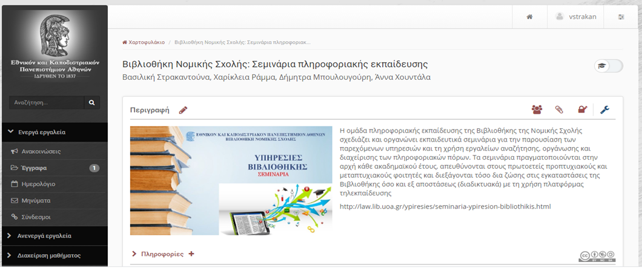
Το υλικό από τα σεμινάρια πληροφοριακής εκπαίδευσης στο eclass

Slide 31
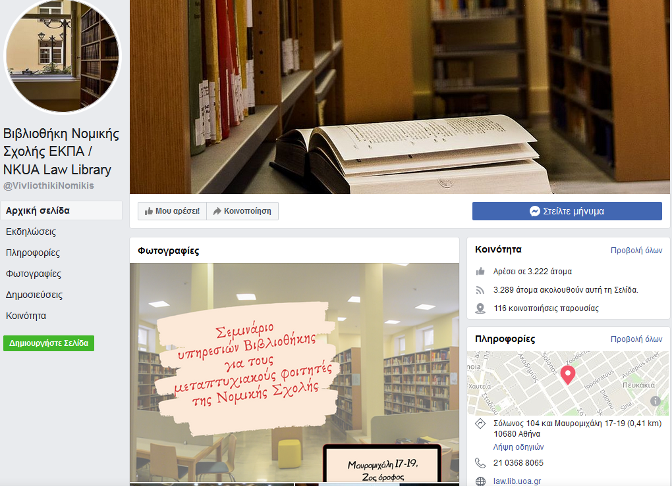
Βιβλιοθήκη Νομικής Σχολής ΕΚΠΑ / NKUA Law Library
Notes:
Μην παραλείψετε να κάνετε like στη σελίδα μας στο facebook…

Slide 32
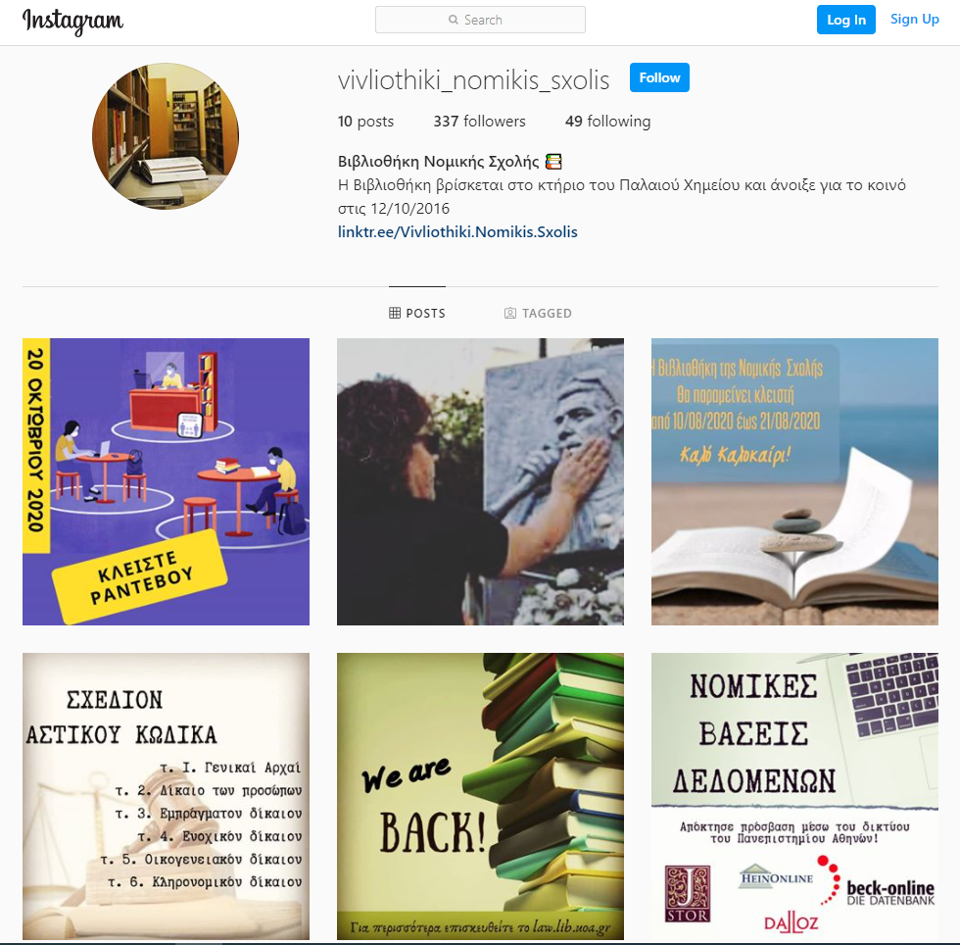
@vivliothiki_nomikis_sxolis
Notes:
…ή να μας ακολουθήσετε στο Instagram.

Slide 33
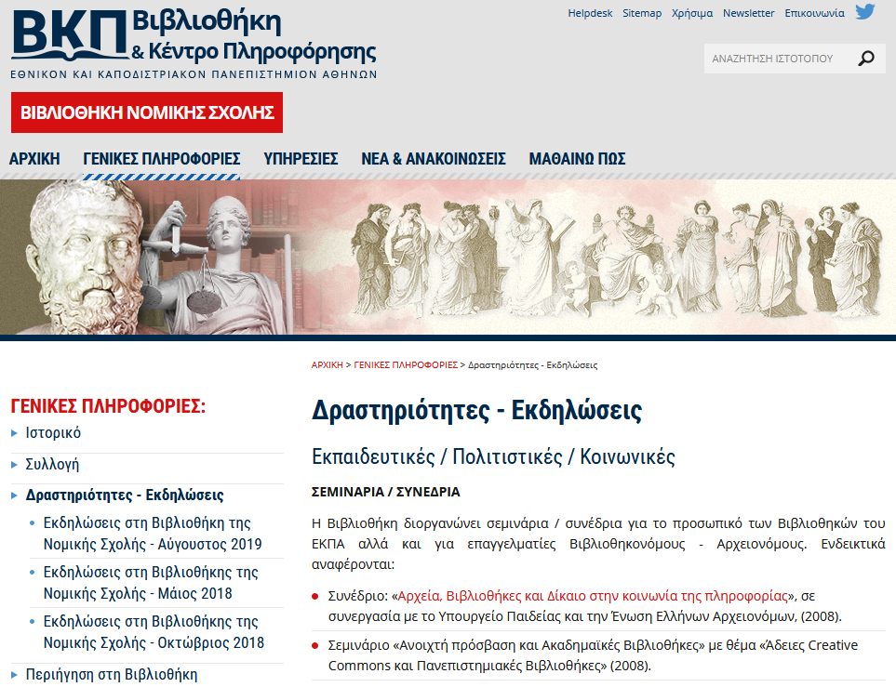
H Βιβλιοθήκη υποστηρίζει το εκπαιδευτικό, κοινωνικό και πολιτιστικό έργο του Πανεπιστημίου
Σεμινάρια- ημερίδες-εργαστήρια
Πολιτιστικά δρώμενα
Σύνδεση με την κοινωνία
Σκακιστική Ομάδα
Notes:
Η Βιβλιοθήκη συμμετέχει ενεργά στο εκπαιδευτικό, κοινωνικό και πολιτιστικό έργο του Πανεπιστημίου. Μεταξύ άλλων έχει διοργανώσει ειδικά σεμινάρια και ημερίδες με θεματικές που αφορούν το δίκαιο, όπως πνευματικά δικαιώματα, προστασία προσωπικών δεδομένων. Στις δραστηριότητές της εντάσσεται από το 2011 και η συμμετοχή στην ομάδα «Δίκαιο και τέχνη», μια δράση που στοχεύει στη διερεύνηση του νομικού φαινομένου, μέσα από το πρίσμα της τέχνης και των έργων της, φέρνοντας σε επαφή νομικούς επιστήμονες και ανθρώπους της τέχνης και των γραμμάτων. Από τον Οκτώβριο του 2016 εντάσσεται και η φιλοξενία της Σκακιστικής Ομάδας Νομικής Αθηνών, η οποία δημιουργήθηκε από τη συνεργασία του προσωπικού της Βιβλιοθήκης και φοιτητών της Νομικής με την έγκριση της Διοίκησης της Σχολής.

Slide 34
Notes:
Η Βιβλιοθήκη της Νομικής Σχολής αναγνωρισμένη πλέον ως σημαντικός εκπαιδευτικός και πολιτιστικός φορέας στην Ελληνική ακαδημαϊκή κοινότητα, παραμένει ανοιχτή στις νέες προκλήσεις της ψηφιακής εποχής, με συναίσθηση της αποστολής της, παρέχοντας υπηρεσίες που καλύπτουν τις σύγχρονες ανάγκες.

Slide 35
Notes:
Το προσωπικό της Βιβλιοθήκης καταβάλλει κάθε προσπάθεια να εξυπηρετηθούν όλες οι ανάγκες των χρηστών.

